Slide 1
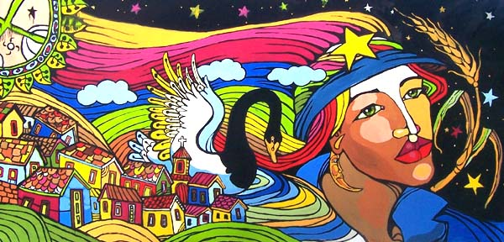
El Muralismo mexicano: la pared como lienzo
Curso: 4° Básico

Slide 2
Observa este video sobre muralismo
https://www.youtube.com/watch?v=wk0Id4lAkeY

Slide 3
¿Qué es el muralismo?
Es un movimiento artístico que se expresa sobre muros, papel o lienzos utilizando el gran formato.
Mediante el muralismo el/la artista o colectivo artístico expresan un mensaje de alto contenido social y cultural.
Se espera que las personas que observen el mural logren interpretar este mensaje o propósito expresivo.
Fotografía de la Brigada Ramona Parra pintando, 2006.

Slide 4
Mural de Brigada Ramona Parra, colectivo muralista (2014)

Slide 5
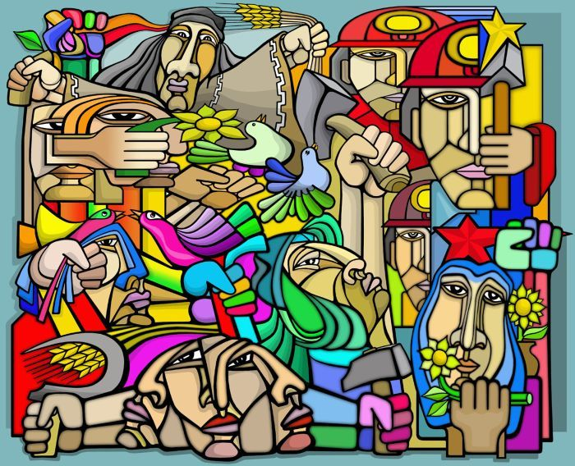
Diseño de la Brigada Ramona Parra

Slide 6
Mural del artista Dasic Fernández (2016), “volando”.
Se encuentre en Santo Domingo con Teatinos, en una Plaza de Bolsillo

Slide 7
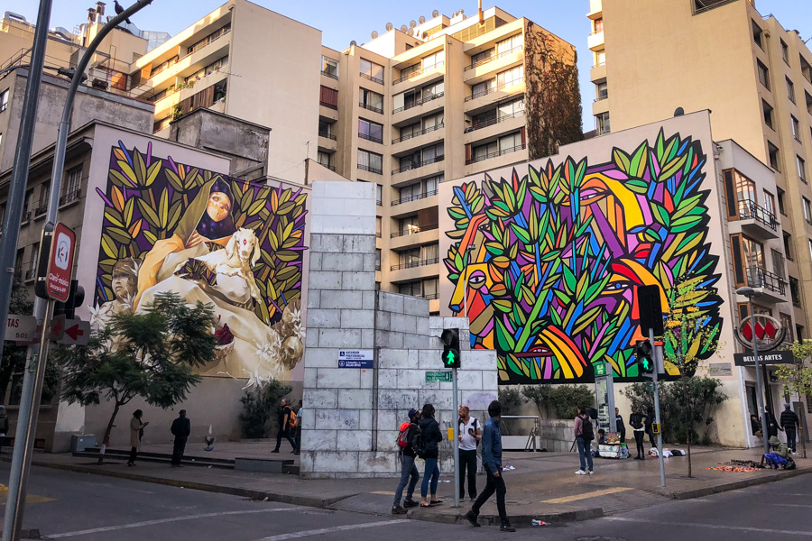
Murales de la entrada de estación del metro Bellas Artes, creados por INTI (a la izquierda) y Mono González (a la derecha de la fotografía), 2018.

Slide 8
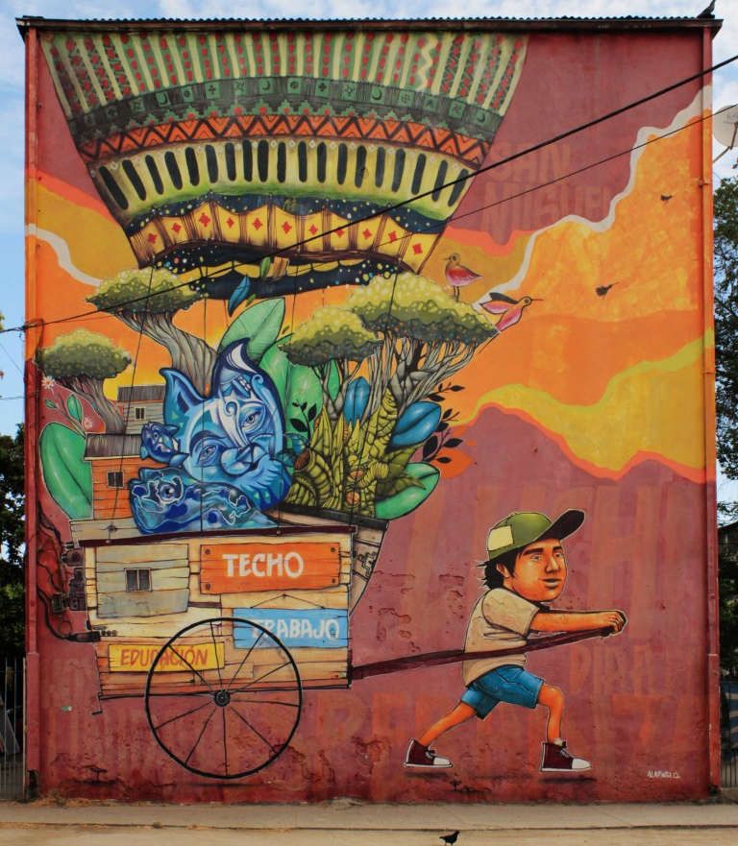
Colectivo Alapinta, (2011). Fuerza. Museo a cielo abierto en San Miguel

Slide 9
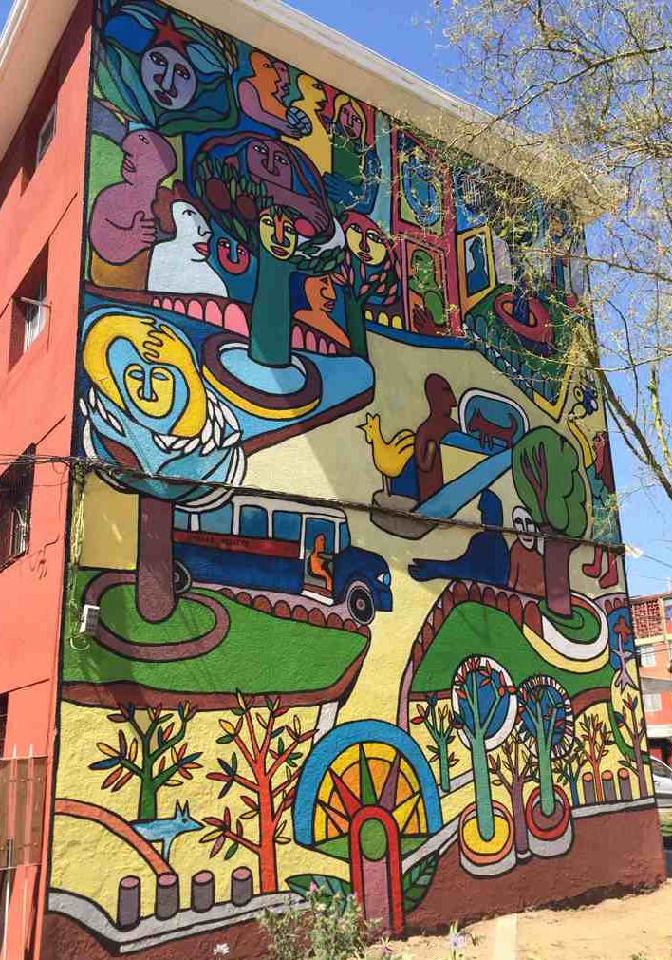
Brigada Ramona parra y Mono González, (1971/2017). Plaza La Unión. Museo a cielo abierto en San Miguel

Slide 10
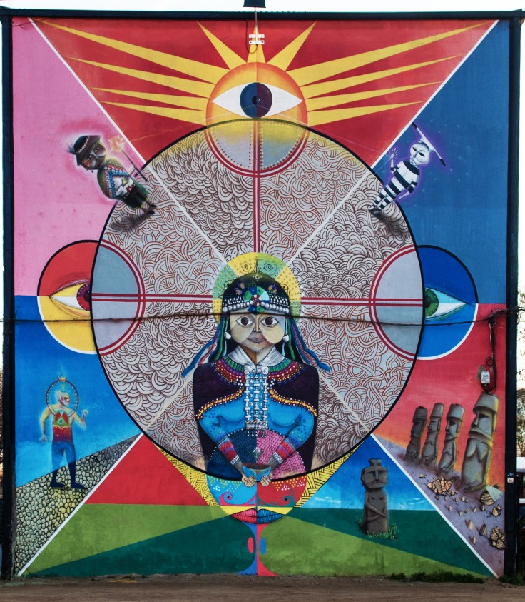
Aislap, (2010). Mely Wuayra. Museo a cielo abierto en San Miguel

Slide 11
Actividad Nº1: Apreciación
Contesta las siguientes preguntas en una hoja:
Has visto alguna vez murales o grafitis en las calles o lugares públicos? ¿Dónde?
¿Qué sensaciones (emociones o ideas) te producen estos murales o grafitis?
¿Cuáles son los temas tratados en los murales o grafitis?
¿Cómo son sus colores (fuertes, apagado, etc.) y formas (reales, inventadas, figurativas, etc.)?
¿Se observan líneas de contorno en las figuras?
¿Qué opinas de estos murales o grafitis?
¿Qué opinas del muralismo chileno en el proyecto Museo a cielo abierto de San Miguel?

Slide 12
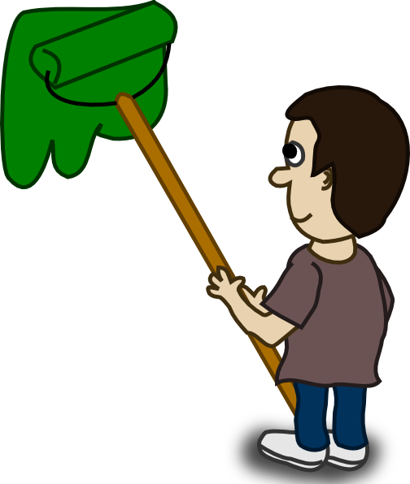
Muralismo mexicano
1
El muralismo nace en México en la década de 1920.
Propone crear obras de gran formato para el pueblo mexicano, en donde se retrata la historia cultural del país, ligada a la cultura indígena.
2
3
Tiene un rol educativo, ya que mediante las imágenes pretende educar al pueblo sobre la cultura indígena (el 90% de la población era analfabeta).

Slide 13
Diego Rivera - Excursión al Museo de Bellas Artes
https://www.youtube.com/watch?v=YXYiv7NlasQ

Slide 14
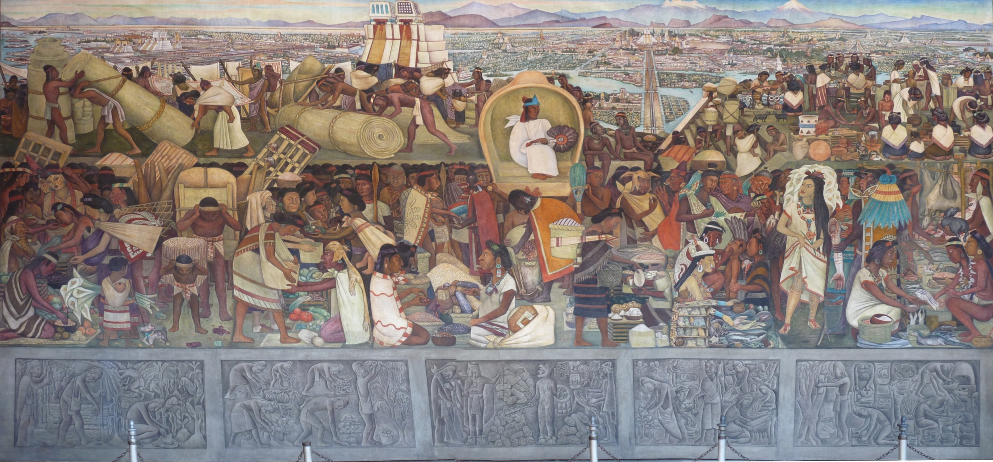
Diego Rivera (1945). La gran ciudad Tenochtitlan. Mural pintado en el Palacio Nacional de México

Slide 15
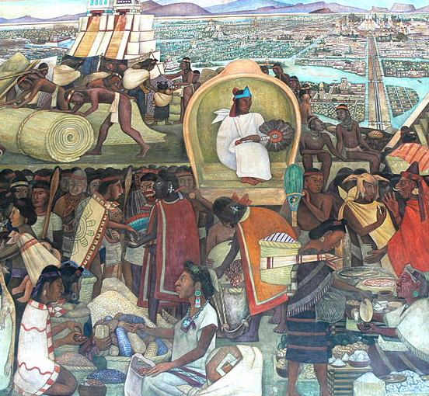
detalle

Slide 16
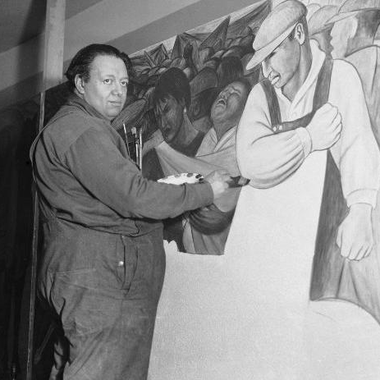
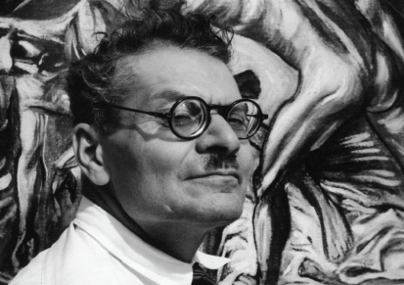
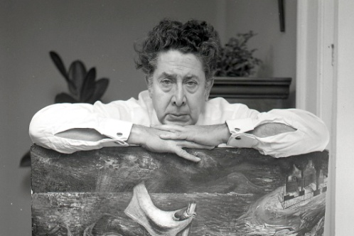
Artistas del muralismo mexicano
Sus principales exponentes fueron los artistas:
4
Diego Rivera: En sus obras plasmó la identidad mexicana, desarrollando un estilo indigenista y social de gran atractivo popular.
5
José Clemente Orozco, abordaba temas como las raíces culturales de los pueblos indígenas, también trabajó en base a temas referidos a la experiencia y sentimientos del ser humano..
6
David Alfaro Siqueiros, sus murales abordaron temas revolucionarios, sociales y relacionados con el pueblo (obreros, campesinos y soldados).
¿Sabias que un exponente es alguien que representa un movimientos artístico?

Slide 17
Diego Rivera (1940). Unidad Panamericana [mural], ciudad de San Francisco, City College of San Francisco.

Slide 18
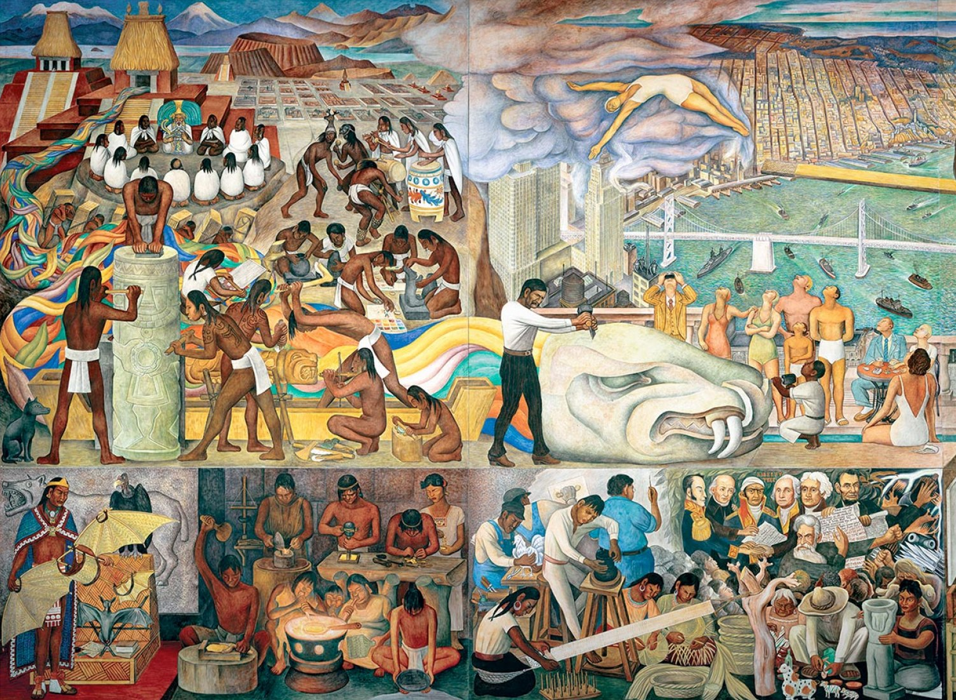
Incluir detalle o fragmento de mural anterior
detalle

Slide 19
Diego Rivera (1960). Sueño de una tarde dominical [mural]. Museo Mural Diego Rivera.

Slide 20
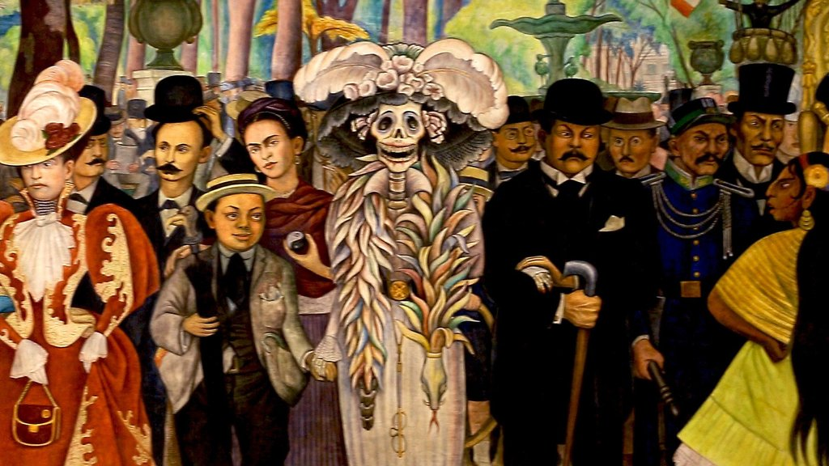
detalle

Slide 21
Xavier Guerrero (1939). "México a Chile"

Slide 22
Actividad Nº2: Creación
Piensa en una tema importante para ti, tu curso, tu colegio o tu familia (por ejemplo: juegos, medio ambiente, animales, entre otros).
Selecciona el tema y diseña un mural en una hoja de block.
Pinta el mural diseñado.
Materiales sugeridos: Hoja de block, lápices de colores lápices scripto o plumones, papeles de colores, témpera o acuarela.

Slide 23
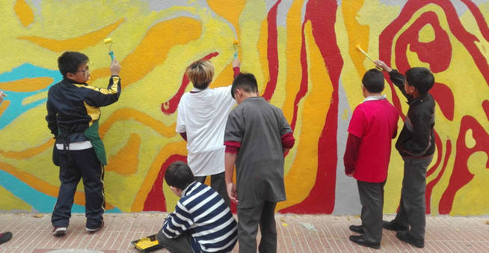
ACTIVIDAD Nº 2: CREACIÓN
MANOS A LA OBRA!!
RECUERDA ELABORAR UN MURAL CREATIVO Y ORIGINAL, SIN
SEGUIR AL PIE DE LA LETRA
EL EJEMPLO QUE TE
MOSTRARÉ A
CONTINUACIÓN

Slide 24
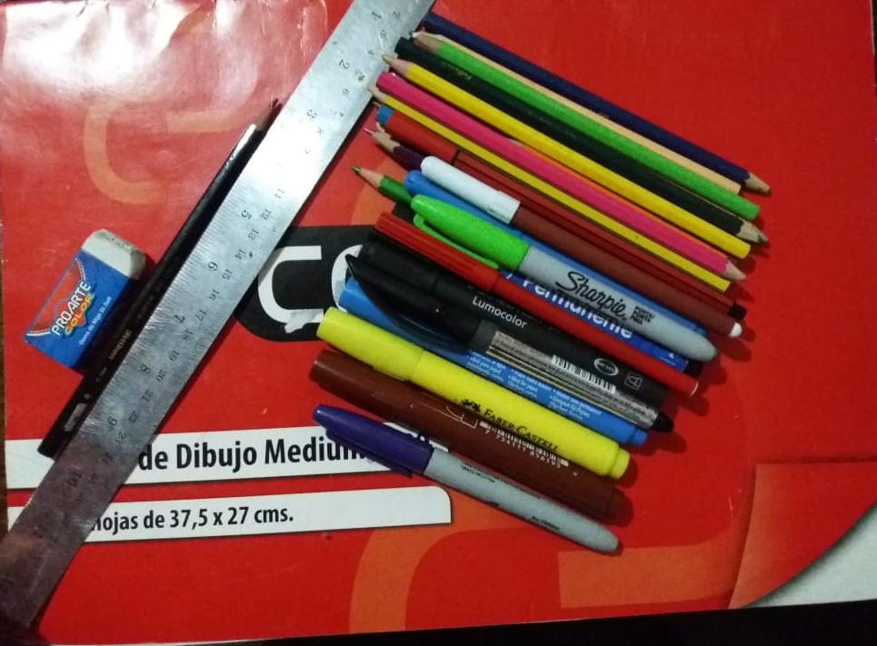
PASO 1
BUSCA en tu casa materiales que puedas utilizar para crear tu mural, por ejemplo: hoja de block, lápices de colores lápices scripto o plumones, papeles de colores, témpera o acuarela.

Slide 25
PASO 2
PIENSA un tema importante para ti, tu curso, tu colegio o tu familia (por ejemplo: juegos, medio ambiente, animales, entre otros).
IMAGINA el mural que deseas crear relacionado con tu tema.
En el caso de este ejemplo, el tema será: La mujer y la cultura Mapuche

Slide 26
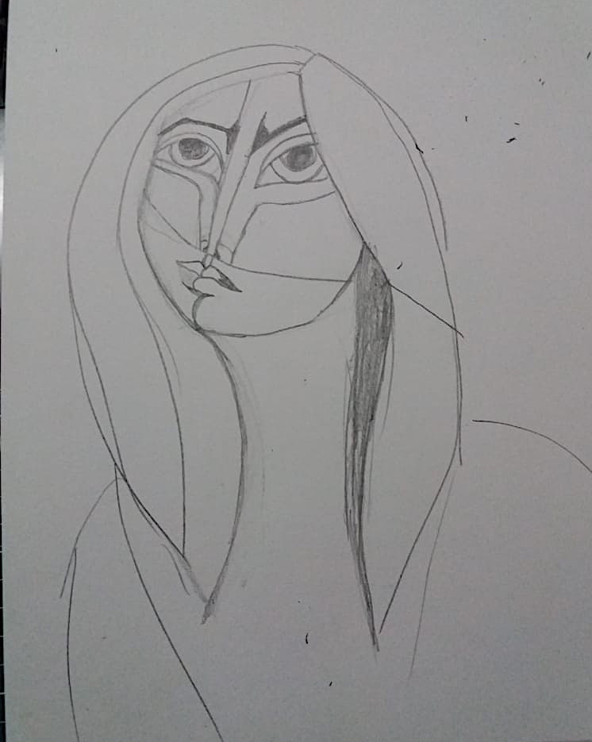
PASO 3
REALIZA diferentes bocetos (al menos 2) sobre tu tema, en una hoja

Slide 27
PASO 4
DIBUJA el mural definitivo

Slide 28
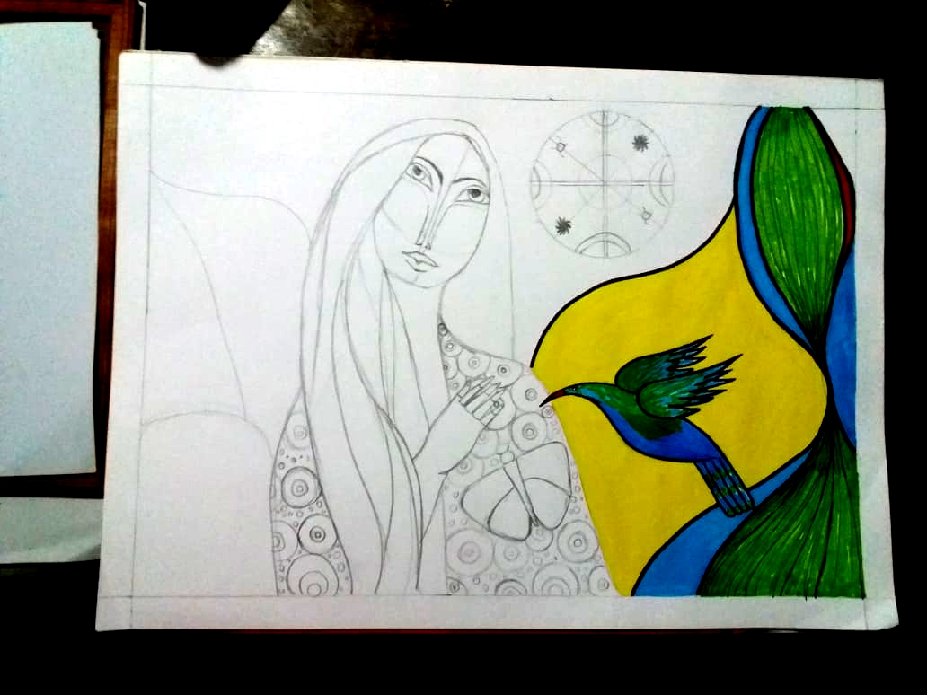
PASO 3
SELECCIONA la paleta de colores (grupos de colores afines) que quieres incluir en tu mural, para luego comenzar a pintar.

Slide 29
PASO 4
Al pintar puedes delinear con negro los colores del fondo, o todo el dibujo como la Brigada Ramona Parra.
Para pintar el rostro puedes utilizar lápiz de palos de colores si es que no quieres utilizar plumones.

Slide 30
Mural terminado

Slide 31
LINKS DE REFERENCIA
Slide Share. (s/f). Muralismo. Recuperado de https://es.slideshare.net/allorentdiz/el-muralismo-59035832
Museo palacio de bellas artes. (s/f). Muralismo Mexicano. Recuperado de http://museopalaciodebellasartes.gob.mx/muralismo-mexicano/
Fernández, J. (s/f). La pintura mural mexicana. Recuperado de http://www.hispanoteca.eu/Arte%20LA/La%20pintura%20mural%20mexicana.pdf
Museo cielo abierto en San Miguel . (2010). Murales. Recuperado de https://www.museoacieloabiertoensanmiguel.cl/category/murales/
Esta presentación ha sido realizada por Gloria Rubilar, en el contexto de la Práctica Digital de la Pedagogía en Artes de la Universidad Alberto Hurtado.

